Slide 1
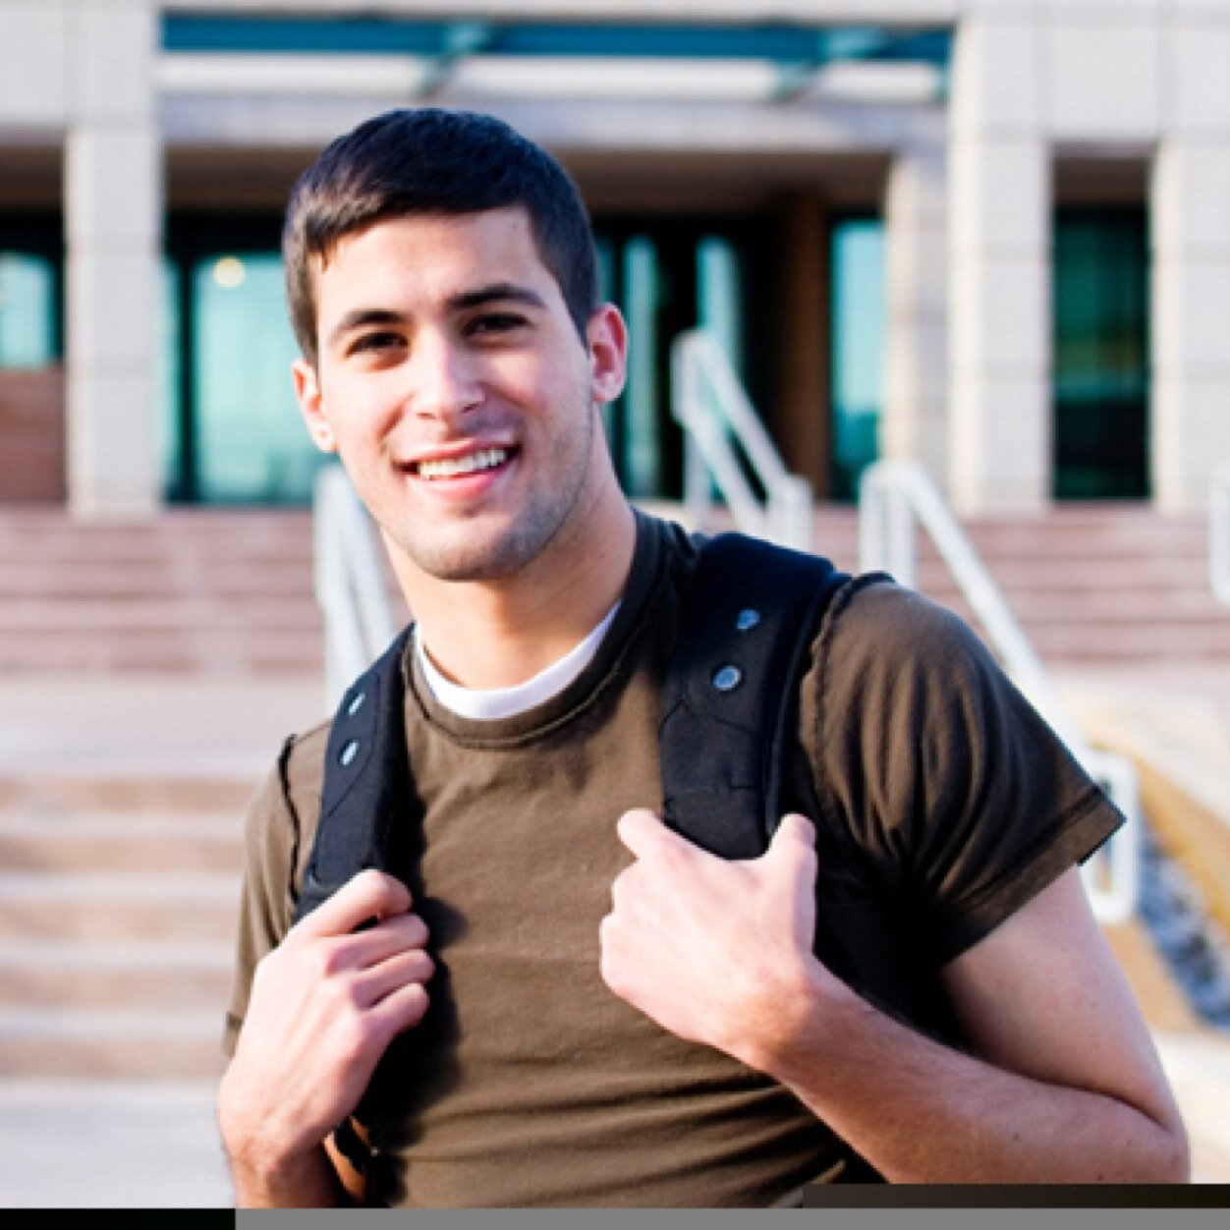
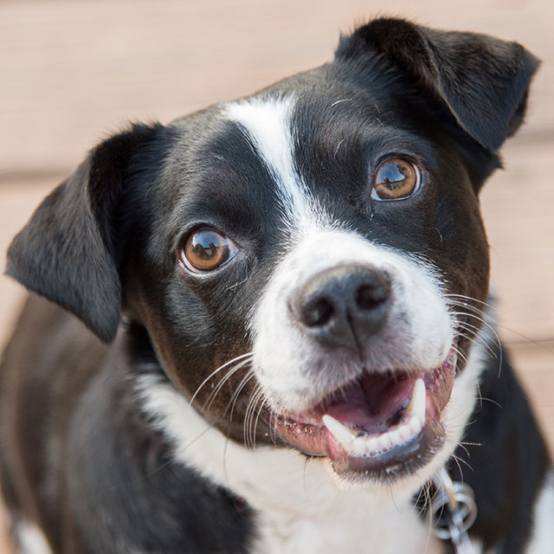
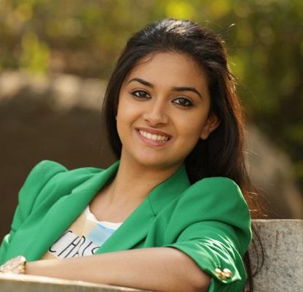
Não gosta da exposição exagerada das grandes redes sociais.
Henrique
21 anos
Universitário
Cultiva amizades leais
Poucas amizades
Quer registrar suas lembranças e compartilhar com seus melhores amigos e familiares próximos.
“Queria postar, mas tenho família no Face.”
Bob é seu cachorro resgatado da rua
Helena é sua namorada, ela tira fotos diariamente

